Slide 1

BCB Medical
Invasiivikardiologian rekisteri – KymenHVA käyttöönotto
Date: 29.9.2025
Author: Valtteri Immonen
Version: 1.0
Classification: Public
Status: Reviewed and Approved
Additional UDI-DI: 06430078510370

Slide 2
Tietoa meistä
BCB Medical on Pohjoismaiden johtava lääketieteellisen tiedon keräämiseen ja analysointiin keskittynyt yritys. Tavoitteenamme on varmistaa, että nykyiset ja tulevat sukupolvet saavat elää terveemmän elämän.
Keräämme integraatioalustamme kautta tietoa hoidon vaikuttavuudesta ja laadusta. Yhdistämme, analysoimme ja havainnollistamme eri lähteistä kerättyä kliinistä tietoa ymmärrettävään muotoon.
Tarjoamme ratkaisuja eri tautiryhmien seurantaan ja analysointiin. Avullamme terveydenhuollon ammattilaiset eri puolilla maailmaa voivat hoitaa potilaitaan paremmin ja kehittää uusia hoitomuotoja.
Tautikohtaiset hoidon seurantaratkaisumme ovat Suomessa terveydenhuollon käytössä niin julkisella kuin yksityisellä sektorilla. Niitä käytetään aktiivisesti päivittäin jo yli sadan tautiryhmän seurantaan ja analysointiin.
Notes:
BCB on Pohjoismaiden johtava lääketieteellisen tiedon keräämiseen ja analysointiin keskittynyt yritys.
Keräämme integraatioalustamme kautta tietoa hoidon vaikuttavuudesta ja laadusta.
Tarjoamme ratkaisuja eri tautiryhmien seurantaan ja analysointiin.
Meidän rekisterit ovat Suomessa terveydenhuollon käytössä sekä julkisella että yksityisellä sektorilla. Niitä käytetään jo yli sadan tautiryhmän seurantaan ja analysointiin.

Slide 3

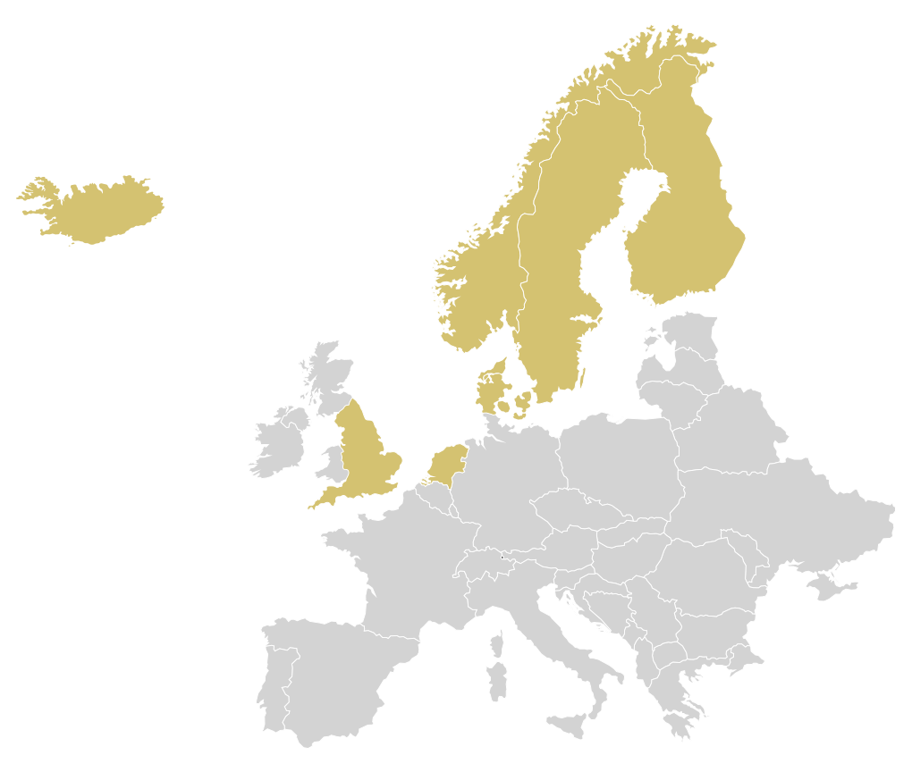
Asiakkaat
Asiakkaita seitsemässä Euroopan maassa ja kaikilla hyvinvointialueilla Suomessa
Islanti
Norja
Suomi
Ruotsi
BCB Medical
Tanska
Toimistot: Suomessa, Ruotsissa ja Englannissa​
​
Palveluksessanne n. 70 ohjelmistoalan ja terveydenhuollon asiantuntijaa
Englanti
Alankomaat
BCB järjestelmien käyttäjiä yli 50 maassa maailmanlaajuisesti

Slide 4







Sertifioidut prosessit ja tietoturva
MDR (EU) 2017/745 Annex IX (I)
ISO 13485 sertifiointi:
  lääkinnällisten laitteiden suunnittelu, valmistus, jakelu ja ylläpito
ISO 27001 sertifiointi:
tietoturvan hallinta
OMOP ja EHDEN
sertifioitu yhteistyökumppani
Scientist –sertifioitu yhteistyökumppani
ENCePP® –sertifioitu yhteistyökumppani
Notes:
Olemme MDR-sertifioitu lääkinnällisten laitteiden toimittaja ja meillä on seuraavat ISO-sertifikaatit
Lääkinnällisten laitteiden valmistus laitteelle Disease Specific Register software and services. Myös muut laitteet analysoidaan MDR:n mukaan, mutta käyttötarkoituksensa mukaan ne eivät ole lääkinnällisiä laitteita.
Pääauditoijat ovat maailman suurin yritys alallaan ja myös notified body, eli SGS Fimko (MDR ja ISO 13485), BM Certification (ISO 27001).
Lisäksi BCB:tä auditoi kaksi muuta riippumatonta ja asiantuntevaa tahoa.
BCB noudattaa myös useita pienempiä ISO standardeja, jotka auditoidaan ulkoisesti, mutta joita ei voi sertifioida.
Lisätietoja myös nettisivulta: bcbmedical.com/quality

Slide 5
Terveydenhuollon ratkaisut
Tautikohtaiset laaturekisterit
Terveydenhuollon ammattilaisten käytössä olevat laaturekisterit hoidon laadun ja vaikuttavuuden seurantaan
Omavointi
Laaturekisterien kanssa integroitu potilaan sähköinen palvelu, joka mahdollistaa seurantatiedon keräämisen tautikohtaisesti suoraan potilailta.
Integraatioalusta
Integraatioalustan avulla kaikki tautikohtaiset laaturekisterit on integroitu sairaaloiden muihin potilastietojärjestelmiin.
Data ja analytiikka
Kliinisen tiedon tietovarasto, joka sisältää analytiikkapalvelut (mm. vakioraportit ja BCB Analyzer) ja tiedon jakelun asiakkaan tietovarantoihin.

Slide 6
BCB Invasiivikardiologian rekisteri

Slide 7
Käyttötarkoitus
BCB:n Invasiivikardiologian rekisteri on itsenäinen terveydenhuollon ohjelmistotuote. Sen käyttötarkoituksena on kerätä ja muotoilla tietoa hoidettavan potilaan sairauden tarkkailusta ja hoidon suunnittelusta.
Tieto on tarkoitettu terveydenhuollon ammattilaisten käyttöön. Terveydenhuollon ammattilaiset voivat käyttää tietoa tukemaan diagnostisia ja terapeuttisia päätöksiään.
Invasiivikardiologian rekisteri kerää, yhdistelee ja muotoilee tietoa tarpeen mukaisiin numeerisiin, sanallisiin tai graafisiin näkymiin potilaan sairaudesta ja hoidosta riippuen.

Slide 8
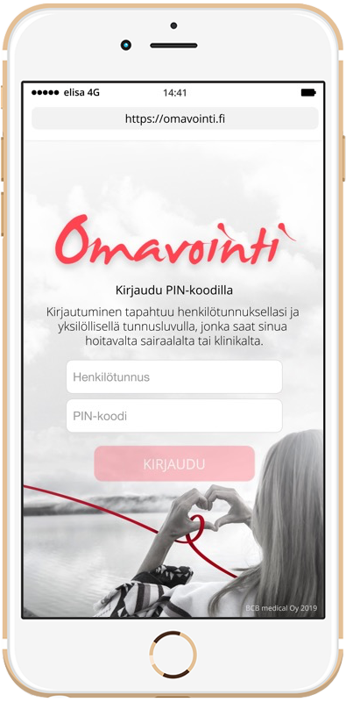
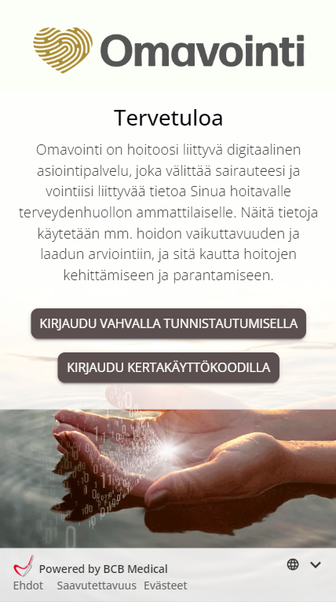


Rekisterin hyödyt
Kokonaiskuva potilaan voinnin kehityksestä
Eri lähteistä kerätyt tiedot yhdistyvät rekisterissä
Hoidon suunnittelu ja seuranta tehostuvat
Yhdenmukaistaa potilaan hoitoa
Potilaan digitaalinen seuranta
Omavointi mahdollistaa hoidon tarpeessa olevien potilaiden tunnistamisen ja resurssien tehokkaan kohdistamisen
Potilaan kokema hyöty; mm. itsehoito-ohjeet
Tiedon hyödyntäminen
Rekisterin vakioraportit ja muut BCB:n data-analytiikan palvelut
Tiedot siirretään vuosittain THL- Sydänrekisteriin

Slide 9
Rekisterin integraatiot
Kertakirjautuminen ja kontekstinhallinta
Kirjautuminen potilastietojärjestelmän kautta, ei erillisiä salasanoja yms.
Leikkaussalijärjestelmä
Opera, ELH/ECP, Lesu, Orbit, Apotti Optime, Picis
Ariel, Lifecare, Esko, Apotti
Toimenpiteen toteumatiedot; aikaleimat, implantit
Lääkitystiedot
Laboratoriotulokset
Haetaan erikseen määritellyt lääkitystiedot
Haetaan erikseen määritellyt laboratoriotutkimukset
Potilastietojärjestelmä
Potilaan henkilötiedot
Luodaan potilas ajanvarauksesta yksikön, ajanvarausresurssin, -tyypin ja/tai –toimenpiteen perusteella
Automaattinen kertomusten siirto potilastietojärjestelmään, Kanta-yhteensopiva

Slide 10
Käyttöönotto

Slide 11
Käyttöönoton vaiheet
Projektisuunnitelma
  Käyttöönoton projektiryhmä
Konfiguraatiot
Toimintamallinnus
  Kuka täyttää
  Mitä täytetään
  Missä vaiheessa
Rekisterin käyttäjäkoulutus
Käyttöönottopäivä
Notes:
- Projektisuunnitelma vaatii, että

Slide 12
Jääkö laaturekisteridata hyödyntämättä?
BCB Laaturekisterit sisältävät monipuolisia mahdollisuuksia tietojen hyödyntämiseen ja niitä kehitetään edelleen.
Vakioraportit: Ajantasainen raportti valituista avainluvuista
Toimialaraportit: Vertaisarviointi hyvinvointialueen sisällä
Content Broker: Sovelluksen koko rakenteellisen tietosisällön automaattiset siirrot hyvinvointialueen tietoaltaaseen
Analyzer: Self-service analytiikka koko sovelluksen tietosisällöstä
THL datasiirto: Laaturekisterikohtaiset datapoiminnat THL:n kansallisia laaturekistereitä varten
Datahaut: Spesifisen käyttökohteen haut, esim. tutkimukseen
Mobiiliraportit: Ammattilaisen omien töiden ja potilaiden seuraamisen mobiilisti

Slide 13
Tuotetuen yhteystiedot
BCB Medical tuote- ja käyttäjätuki yhteystiedot: support@bcbmedical.com
puh. 0207 299 834

Slide 14
Kiitos!

